Slide 1
DESIGN INTERIOR Iv
PERENCANAAN INTERIOR public space
DOSEN : SAKUNDRIA SATYA MURTI WARDHANA SSn. MDes, HDII

Slide 2
Assistensi konsep perencanaan design interior
Berdasarkan hasil survey dan progarm kebutuhan dari tiap project yang digunakan untuk project desiign
Melihat perkembangan KPI, sampai dengan diagram buble dan program kebutuhan ruangan
Merefisi kebutuhan ruangan yang kurang sesuai dengan luas ruangan
Melanjutkan ke zonning dan grouping
Melanjutkan ke lay out dan gambar kerja

Slide 3
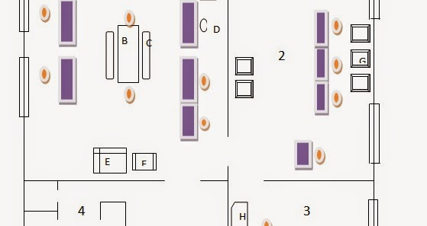
Lay out

Slide 4
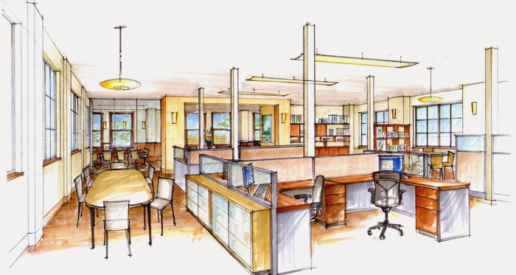
Sketsa ruangan

